Slide 1
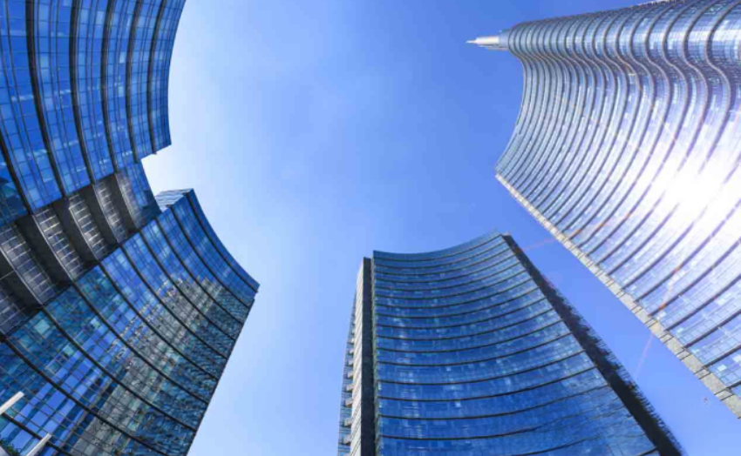

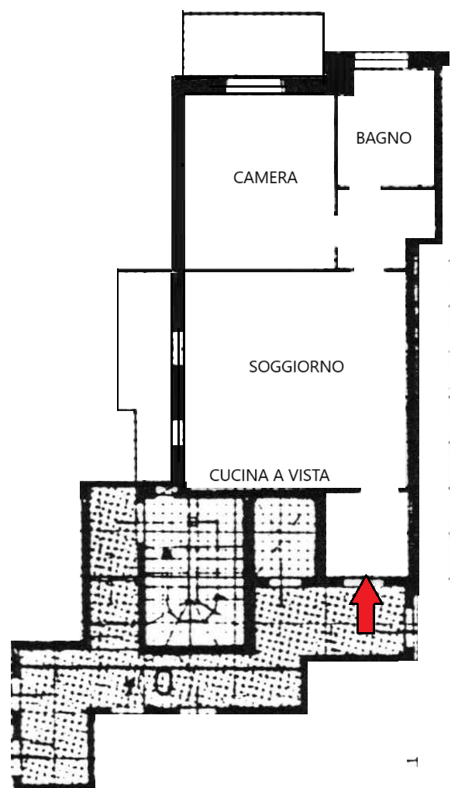
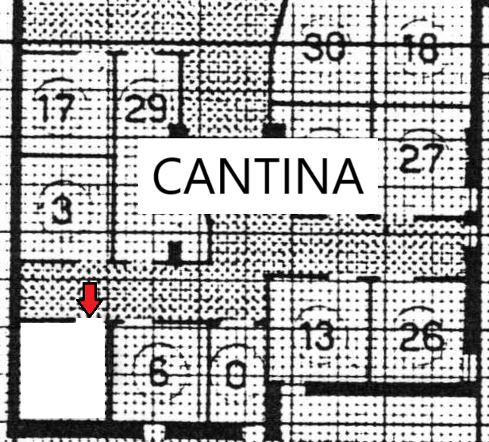

VIA ARENA N. 29
Mq. 70
Piano Rialzato co affaccio sul giardino condominiale
Ingresso, soggiorno con terrazzo e cucina a vista, camera da letto matrimoniale con loggia, bagno
Canone €. 1.600/mese
Spese cond. €. 140/mese

